Slide 1

Utvecklingen av social- och hälsovårdstjänster

Slide 2
Utvecklingen av social- och hälsovårdstjänster
På distans deltar social- och hälsovårdsministeriets sakkunniga Kari Hakari, Taina Mäntyranta, Tapani Hämäläinen,
Kirsi Paasovaara och Eveliina Pöyhönen
samt Anu Niemi, sakkunnig vid THL.
Välfärdsområdena kan följa evenemanget via statsrådets YouTube-kanal.
Material om den kompletterande utlysningen för projektena Framtidens social- och hälsocentral publiceras kl. 12.30 på soteuudistus.fi/sv.
Notes:
Tämän puhuu Annette

Slide 3


Social- och hälsovårdsreformens mål
Minska skillnaderna i välfärd och hälsa
Trygga likvärdiga och högklassiga social- och hälsotjänster för alla finländare
Förbättra tillgången till tjänster och deras tillgänglighet i synnerhet inom primärvården
Trygga tillgången till yrkeskunnig arbetskraft
Reagera på de utmaningar som samhälleliga förändringar för med sig
Dämpa kostnadsökningen

Slide 4
Tidsplan för social- och hälsovårdsreformen 2020–2022
Lagarna träder i kraft
Temporär
Förvalt-ning
Regional-val i början av 2022
Välfärdsom-rådes-fullmäktiges mandat-period
börjar 3/2022
Uppgifter som överförs till välfärdsom-rådena
1.1.2023
RP-beredning
Remiss-
behandling
Riksdagsbehandling
Ändringar i ca 100 gällande lagar
Temporär förvaltning
Välfärdsområdesfullmäktige
HUS-sammanslutningen
2020
2021
2022
2023
Utveckling
av tjänster
Utvecklingsprojekt inom programmet Framtidens social- och hälsocentral 2020–2023
Utvecklingsprojekt inom strukturreformen 2020–2021
RRF-projekt 2022–2025
Andra utvecklingsprojekt 2020–2022
Notes:
Uudistuksen kivijalka on valettu ja nyt jatketaan palveluiden kehittämistä
29.6.2021 tasavallan presidentti vahvisti sote-uudistusta koskevat lait
Osa laeista astui voimaan 1. heinäkuuta ja viimeiset vuoden 2023 alussa.

Slide 5
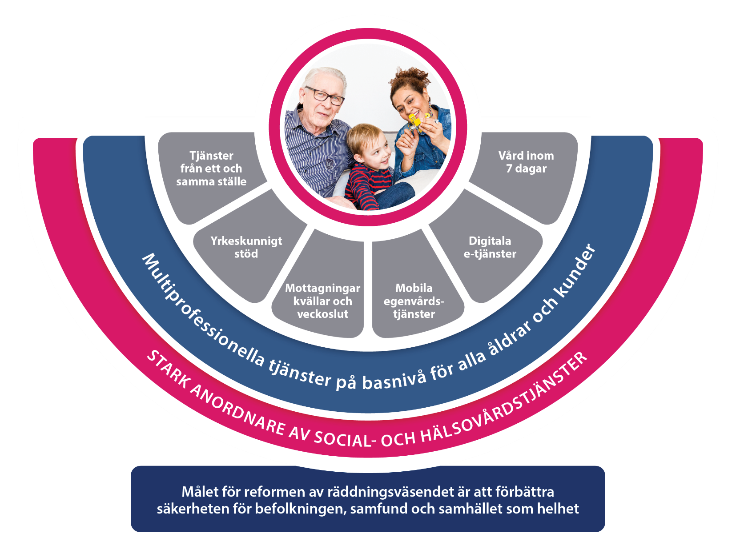
Vision: social- och hälsovården och räddningsväsendet
Målet för reformen av räddningsväsendet är att förbättra
enskilda människors, olika gruppers och hela samhällets säkerhet

Slide 6
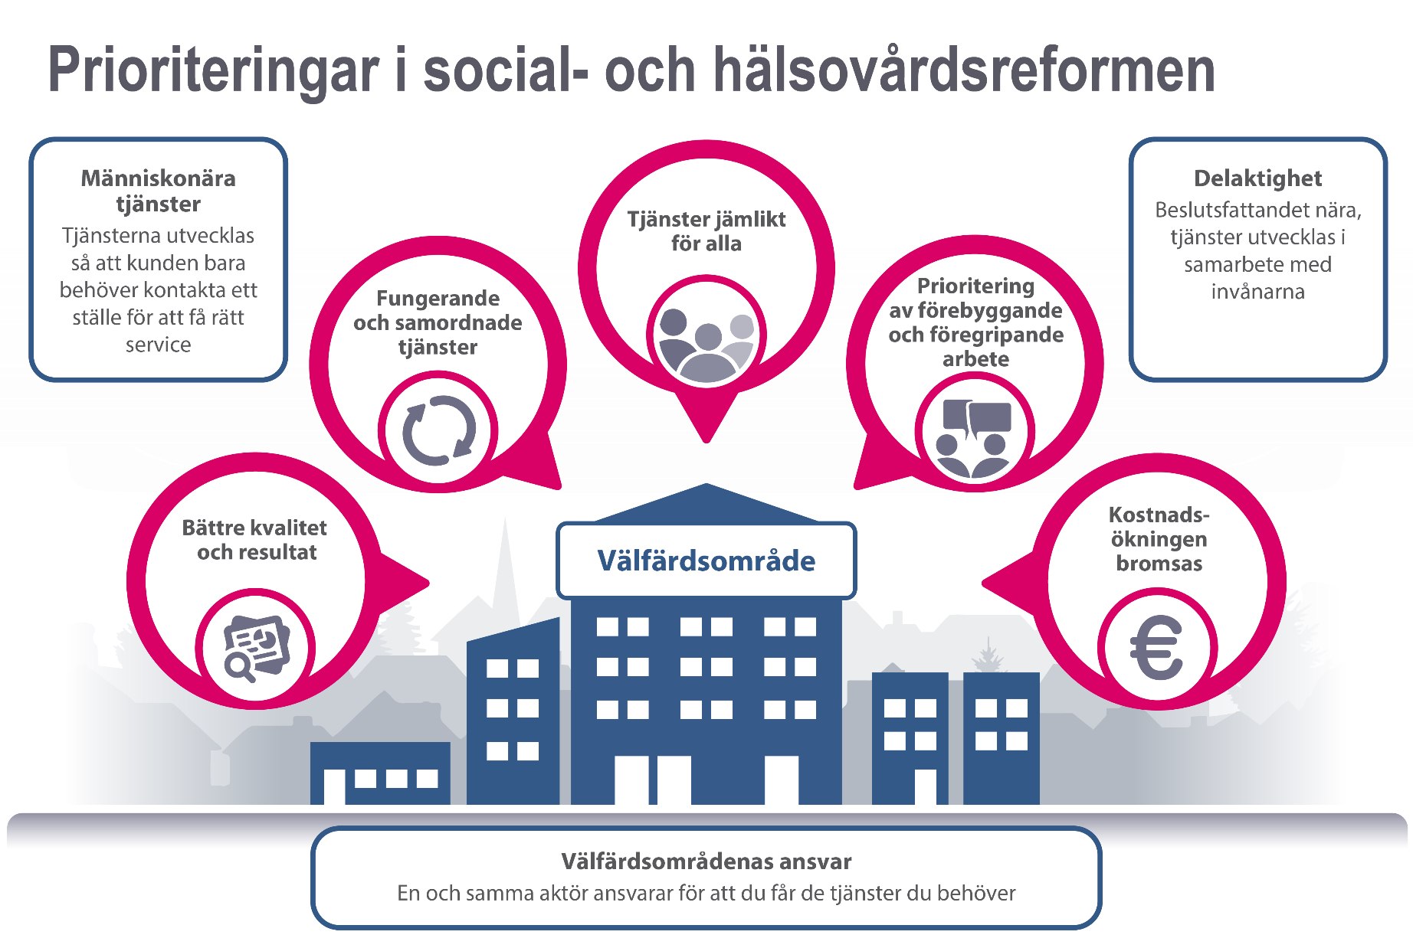

Slide 7
Programmet Framtidens social- och hälsocentral
Reformen stöds genom statsunderstöd.
Programmet Framtidens social- och hälsocentral i regeringsprogrammet genomförs genom välfärdsområdenas projekthelheter.
Den kompletterande utlysningen av statsunderstöd för 2021–2023 börjar i dag 16.8.2021.
Under augusti publiceras den första bedömningsrapporten om projekten.

Slide 8
Kompletterande utlysning av statsunderstöd för programmet Framtidens social- och hälsocentral
Kompletterande understöd beviljas de sökande som administrerar statsunderstöd som beviljats för programmet Framtidens social- och hälsocentral år 2020.
Understöden omfattar 141 mn euro
  Krävs ingen självfinansieringsandel
  Understödsbeloppet fördelas till områdena enligt vad som föreskrivs i förordningen 13/2020
Ansökningstid: 16.8.2021–15.10.2021, besluten meddelas i slutet av 2021.

Slide 9

Vård snabbt
Mindre köer och lägre tröskel
Läget är redan nu bättre
Notes:
Tavoitteena: kaikkien perusterveydenhuollon kiireettömien käyntien odotusaika on korkeintaan 7 vrk hoidon tarpeen arvioinnista kaikissa sote-keskuksissa.
Miten tavoitteeseen päästään?
Valtionavustuksilla tuetaan kehittämistyötä
Varmistetaan lakimuutoksilla

Slide 10
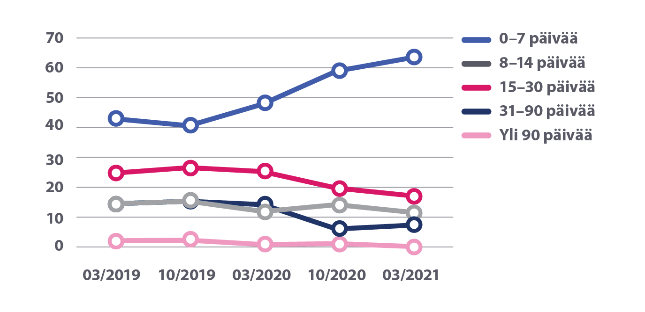
De faktiska väntetiderna till icke-brådskande vård hos en läkare* inom öppna sjukvården efter bedömningen av vårdbehovet 3/2019―3/2021, %
*Inkluderar både fysiska mottagningsbesök och skötsel av ärenden på distans
Notes:
Tilanne on jo parantunut, suurelta osin etäasioinnin parantumisen myötä.
Aluilla on valtionavustusten turvin tehty kehiuttämistyötä viimeisen vajaan vuoden aikana
Hoitojajonot eivät ole kasvaneet eli ei näytä siltä, että käyntejä olisi suuressamäärin siirretty hoitajille
On vaikea arvioida koronan vaikutuksia
Tämä ei riitä!

Slide 11
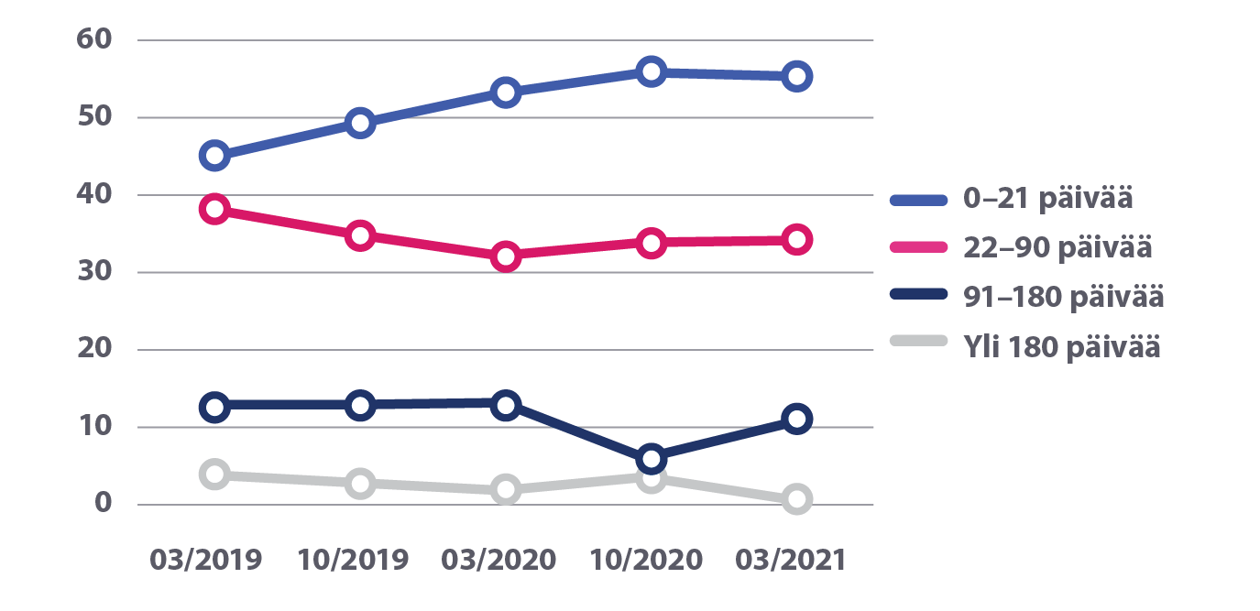
De faktiska väntetiderna till icke-brådskande vård hos en tandläkare efter bedömningen av vårdbehovet 3/2019―3/2021, %
Notes:
Tilanne on jo parantunut, suurelta osin etäasioinnin parantumisen myötä.
Aluilla on valtionavustusten turvin tehty kehittämistyötä viimeisen vajaan vuoden aikana
Hoitojajonot eivät ole kasvaneet eli ei näytä siltä, että käyntejä olisi suuressamäärin siirretty hoitajille
On vaikea arvioida koronan vaikutuksia
Tämä ei riitä!

Slide 12
De psykiska symtomen har ökat under covid-19-pandemin
Måttlig eller svår ångest, % hos elever i årskurs 8 och 9 (enkäten Hälsa i skolan)
Psykisk belastning i den vuxna befolkningen (FinSote)

Slide 13
Även användningen av hälso- och sjukvårdstjänster vid mentala problem har ökat
Att flera söker hjälp är positivt eftersom det visar att människor vet var de kan få hjälp
Det behövs bättre verktyg
De evidensbaserade interventionerna på basnivå är uttryckligen avsedda för de symtom som ökat hos ungdomarna och i den vuxna befolkningen

Slide 14
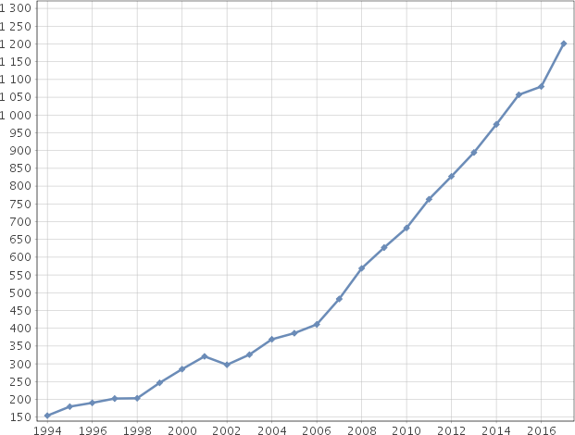
Svårt att ingripa i tid
Exempel
Mentala problem hos unga behandlas fortfarande mest inom den specialiserade sjukvården. Fallen har 8-faldigats under mitten av 90-talet.
”Inom basservicen saknas teamarbete över sektorsgränserna. Informationsgången mellan de som arbetar med unga fungerar inte.”
Källa:
Sotkanet / HUS, linjedirektör för barn- och ungdomspsykiatrin Klaus Ranta

Slide 15
Bättre tillgång till mentalvårdstjänster på basnivå för unga i hela landet
Kunnandet om ungas depression och ångest har ökat hos yrkespersonalen på basnivå i hela landet.
Redan 700 har fått kompletterande utbildning till expert i psykosociala behandlingar, och utbildningarna fortsätter.
Ungas mentala problem känns igen bättre och tas oftare på tal, och unga och deras familjer får hjälp i ett tidigare skede.
Tillgången till mentalvårdstjänster som närservice i skolor och i ungdomars livsmiljöer har förbättrats.
Utmaningarna på grund av coronapandemin fortsätter.

Slide 16

En struktur som andas
En social- och hälsocentral utan silor och onödiga mellanväggar
Kunden i centrum, kundens behov och mål
Kunder och organisationer deltar i planeringen och utvecklandet av tjänsterna
Notes:
Sosiaali- ja terveydenhuollon yhteensovittaminen ja kokeilut ovat käynnissä koko maassa.
Hankkeissa yhteistä:
Asiakkaan tilanteen ratkaiseminen aloitetaan heti ensiyhteydenotosta.
Asiakas määrittelee yhä enemmän oman hoitonsa ja palvelunsa tavoitteet yhdessä ammattilaisen kanssa.
Paljon eri palveluita tarvitseville on tarjolla enemmän tukea.
Asiakkaat, järjestöt ja kuntien hyvinvointia edistävät toimijat ovat mukana palveluiden suunnittelussa ja kehittämisessä.
Sähköisiä palveluja vahvistetaan muun muassa...
Etäpalvelut lisääntyneet, pilotteja runsaasti käynnissä
Kansallinen sähköinen perhekeskus rakentuu
Omaolo-palvelun käyttö laajenee valtakunnallisesti
Suomi.fi -tunnistusta on laajennettu etävastaanotto- ja chat-palveluihin – tietoturva paranee
PATA-asiakaspalvelukeskus – yksi väylä sähköisiin palveluihin parantaa saatavuutta ja palveluohjauksen sujuvuutta

Slide 17
Utlysningen av statsunderstöd för RRF
Finlands program för hållbar tillväxt: Planen för återhämtning och resiliens (RRF)
Ansökan öppnas i slutet av 2021
Programmet Framtidens social- och hälsocentral synkroniseras med RRF

Slide 18
Kajanaland, läget 8/2021
Verksamheten har utvecklats stegvis med början från de största hälsocentralerna 6/2020. Innan utvecklingsarbetet började var köerna till icke-brådskande vård till och med längre än en månad.
Kunden får vård genast vid den första kontakten.
Kunden får stöd av ett multiprofessionellt team samt en egen kontaktperson.
Målet att identifiera de kunder i kundströmmarna som behöver mer individuell hjälp och handledning.
Mångsidigare serviceformer:
  Omasote-meddelandena den första serviceformen (målet är service inom 1 h)
  Vid behov mottagning via telefon eller på platsen
I ledningen genom information utnyttjas digitala lösningar såsom elektroniska anslagstavlor för den dagliga arbetsledningen.
Resultat
I och med verksamhetsutvecklingen har köerna på vissa hälsocentraler antingen försvunnit helt eller minskat.
De nyckeltal om ledningen genom information som gäller verksamheten, kundresponsen och personalens välbefinnande finns tillgängliga tidigast hösten 2021.
Notes:
Anu Niemi, THL esittelee
Yksi esimerkki: Kainuussa on tilanne pitkään ollut huono
Kehittämistyö on aloittetu kesällä 2020

Slide 19
Hur förbättras tillgången till tjänster inom projekten för Framtidens social- och hälsocentral?
Exempel på utvecklingsobjekt som ingår i projekten enligt de olika områdenas behov.
Identifiering av kunder som behöver omfattande service
Multiprofessionellt samarbete, arbetsfördelning, t.ex. teammodeller, konsultering
Avveckling av köer och hantering av stor efterfrågan
Förebyggande arbete
Utvärdering av arbetets effekter
Stark kompetens
Kundens serviceväg
Före kontakten
Behandling vid kontakten
Bedömning av servicebehovet
Planering av servicehelheten
Organisering av tjänsterna
Genomförande av tjänster
Uppföljning
och utvärdering
Digitala verktyg som kunden kan använda för att hitta stöd själv
Distans-tjänster, rörliga tjänster, e-tjänster
Arbetsmetoder som konstaterats ge resultat
Vägledning av kunder i fråga om tjänster
Uppföljning av långvariga sjukdomar
Olika sätt att ta kontakt, kundrådgiv-ning
Smidiga service-kedjor
Notes:
Anu Niemi, THL esittelee
Saatavuuden parantaminen edellyttää, että kussakin sotekeskuksessa tehdään sen tilanteeseen sopivat muutokset

